Slide 1
微机原理与接口技术A
（基于16位机）

Slide 2
第1章 计算机基本知识

Slide 3
绪论
计算机的发展概况
微型计算机中信息的表示及运算基础
几种进位制数之间的相互转换

Slide 4
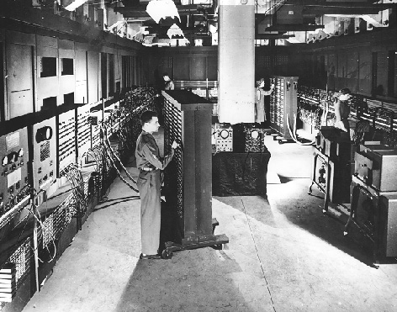
1·1 绪 论
1946年世界上第一台电子计算机由美国宾夕法尼亚大学研制成功。尽管它重达30吨，占地170平方米，耗电140千瓦，用了18800多个电子管，每秒钟仅能做5000次加法.

Slide 5

图灵
论文：
《论数字计算在决断难题中的应用》
《机器能思考吗？》
图灵机、图灵测试
1912-1954

Slide 6
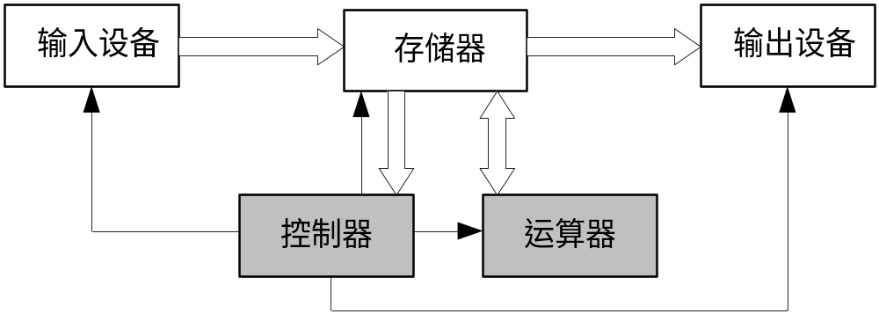
匈牙利籍数学家冯·诺依曼在1946年提出了“程序存储”和“二进制运算”的思想，进一步构建了计算机由运算器、控制器、存储器、输入设备和输出设备组成这一计算机的经典结构。
（EDVAC-ELECTRONIC DISCRETE VARIABLE AUTOMATIC COMPUTER）

Slide 7
1.2 计算机的特点和发展
① 体积小、重量轻。
② 价格低廉
③ 可靠性高、结构灵活
④ 应用面广

Slide 8
计算机的发展
一、计算机的发展概况
第一代：电子管计算机时代（1947~1957）
第二代：晶体管计算机时代（1958~1964）
第三代：集成电路计算机时代（1964～1972）
第四代：超大规模集成电路（VLSI）计算机时代
（1972年~ ）。
第五代：智能计算机（1981年~ ）。

Slide 9
二、微型处理器的发展
第1代：4位和低档8位微机
  I4004→I4040→I8008
第2代：中高档8位微机
  M6800、 I8080、Z80、I8085
  Apple-II 微机、MCS-48、MCS-51系列
第3代：16位微机
M68000、Z8000
  I8086/ 8088 →80286， IBM PC系列机

Slide 10
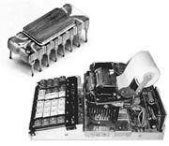
Intel4004和采用4004的计算器

Slide 11
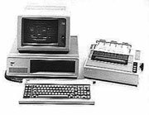

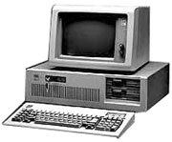
16位IBM PC系列机
8088CPU
IBM PC/XT机
IBM PC/AT机

Slide 12
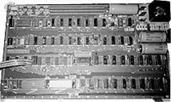
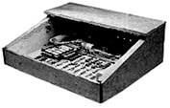
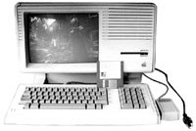
Apple微型计算机
Apple-I
Apple-II

Slide 13
第4代：32位微机
  I80386 →80486→ Pentium →Pentium II →Pentium III → Pentium 4
第5代：64位微机
  Titanium 、64位RISC微处理器芯片

Slide 14



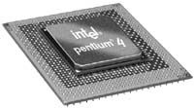
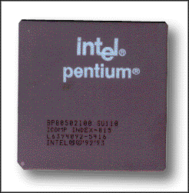
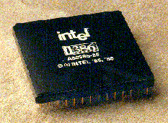
英特尔微处理器芯片
Pentium 4
80386
Pentium

Slide 15
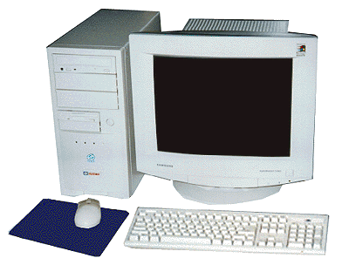
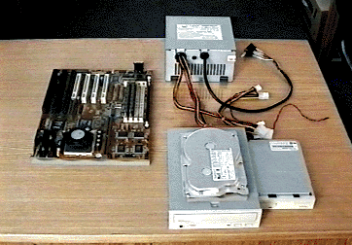
32位PC机 与 16位PC机
的基本部件相同

Slide 16
微型机的分类
按机器组成，分为:
1.位片式
2.单片式
3.多片式
按制造工艺，分为:
1.MOS (metal oxide semiconductor)型
2.双极型

Slide 17
按微处理器的字长，分为：
4位微处理器
8位微处理器
16位微处理器
32位微处理器

Slide 18
用于数值计算、数据处理及信息管理方向
  通用微机，例如：PC微机
  功能、速度、使用方便、人机对话手段
用于过程控制及智能化仪器仪表方向
  专用微机，如：单片机、工控机、嵌入式系统
  可靠性高、实时性强
  程序相对简单、处理数据量小
将CPU以及其他主要部件（如ROM、RAM、I/O接口）都集成在一个微处理器芯片中
例如：常用的MCS-51、MCS-96

Slide 19
微处理器、微型计算机和微型计算机系统
微处理器、微型计算机和微型计算机系统三者的关系

Slide 20
微型计算机
微处理器
微型计算机系统
运算器 控制器
寄存器组
内存储器 总线
输入输出
接口电路
外部设备 软件

Slide 21
微处理器（CPU）功能：
· 可以进行算术和逻辑运算
· 可保存较少量数据
· 能对指令进行译码并执行规定的动作；
· 能和存储器、外设交换数据
· 提供整个系统所需要的定时和控制
· 可以响应其他部件发来的中断请求

Slide 22
CPU在内部结构上包含下面这些部分：
· 算术逻辑部件；
· 累加器和通用寄存器组；
· 程序计数器(指令指针)、指令寄存器和译码器；
· 时序和控制部件。

Slide 23
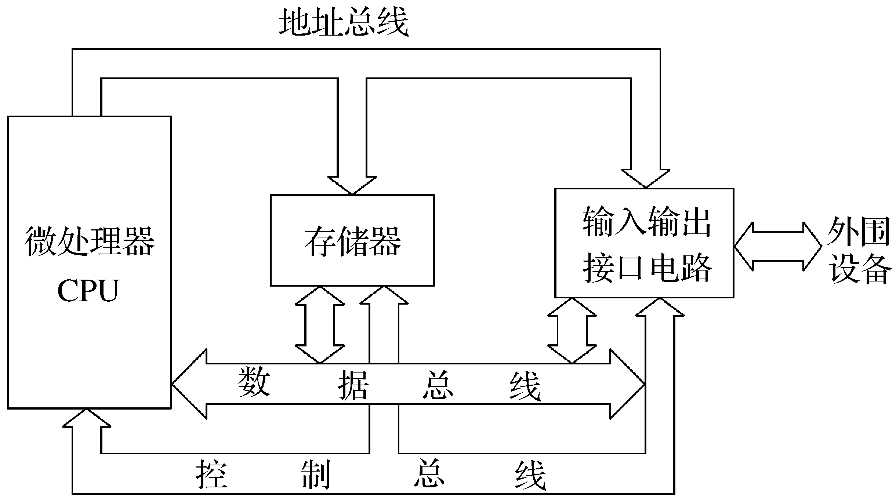
微型计算机
微型计算机由CPU、存储器、输入输出接口电路和系统总线构成。

Slide 24
CPU总线包含三种不同功能的总线：
1. 数据总线DB(data bus)：传输数据
2. 地址总线AB(address bus)：传送地址信息
3. 控制总线CB(control bus) ：传输控制信号

Slide 25
微型计算机系统
以微型计算机为主体，配上系统软件和外设之后，就成了微型计算机系统。

Slide 26
系统软件
操作系统
一系列语言处理程序和数据库

Slide 27
操作系统具有如下功能：
CPU的运行和管理
文件管理
存储器管理
设备管理
人机界面
程序员界面

Slide 28
最常用的输入设备
键盘
鼠标
扫描仪
光笔

Slide 29
最常用的输出设备
显示器
打印机
绘图仪 等

Slide 30
微型计算机的硬件组成
系统总线BUS
处
理
器
子
系
统
系
统
总
线
形
成
地址总线AB
微处理器子系统
存储器
I/O设备和I/O接口
系统总线
数据总线DB
控制总线CB
存储器
I/O接口
I/O设备

Slide 31
三、计算机编程语言的发展概况
  机器语言 机器语言就是0，1码语言。
  汇编语言 用一些助记符号代替用0，1码描述的某种机器的指令系统，汇编语言就是在此基础上完善起来的。
  高级语言 BASIC，PASCAL，C语言等等。用高级语言编写的程序称源程序，它们必须通过编译或解释，连接等步骤才能被计算机处理。
  面向对象语言 C++，Java等编程语言是面向对象的语言。
  基于规则的智能化语言 Visual C++、Visual Basic等语言

Slide 32
微型计算机的应用
科学计算
信息处理
过程控制
仪器、仪表控制
家用电器和民用产品控制

Slide 33
微型机的性能指标
CPU的位数和主频
内存容量和速度
硬盘容量

Slide 34
1·3 微型计算机中信息的表示
及运算基础
一、数制
数 制 基 数 数 码
十进制 Decimal 10 0, 1, 2, 3, 4, 5, 6, 7, 8, 9
二进制 Binary 2 0, 1
八进制 Octal 8 0, 1, 2, 3, 4, 5, 6, 7
十六进制 Hexadecimal 16 0, 1, 2, 3, 4, 5, 6, 7, 8, 9,
A, B, C, D, E, F
二进制： 基数为2，逢二进一
  1101₂ = 1×2 ³ + 1×2 ² + 1×2 ⁰ = 13₁₀

Slide 35
1个二进制位：bit （比特）
8个二进制位：Byte （字节） 1Byte = 8bit
2个字节： Word （字）
1Word = 2Byte = 16bit
存储容量
1K = 1024 = 2¹⁰ （Kilo）
1M = 1024K = 2²⁰ （Mega）
1G = 1024M = 2³⁰ （Giga）

Slide 36
  2、二进制数的运算
    （ 1）、算术运算
  加法规则：“逢2进1”
  减法规则：“借1当2”
  乘法规则：“逢0出0，全1出1”
    （2）、逻辑运算
  逻辑非（NOT）运算：
  0—1，1—0

Slide 37
    逻辑与（AND）运算
    0 AND 0=0 0 AND 1=0
    1 AND 0=0 1 AND 1=1
    逻辑或（OR）运算
    0 OR 0=0 0 OR 1=1
    1 OR 0=1 1 OR 1=1
    逻辑异或（XOR）运算
    0 XOR 0=0 0 XOR 1=1
    1 XOR 0=1 1 XOR 1=0

Slide 38
二、 二—十进制（BCD）数的表示
与运算
  1、二—十进制数的表示
    0 0000 5 0101
    1 0001 6 0110
    2 0010 7 0111
    3 0011 8 1000
    4 0100 9 1001

Slide 39
  2、二—十进制数的加、减运算
  BCD数的运算规则 循十进制数的运算规则“逢10进1”。但计算机在进行这种运算时会出现潜在的错误。为了解决BCD数的运算问题，采取调整运算结果的措施。

Slide 40
  三、十六进制数的表示与运算
    1、十六进制数的表示

Slide 41
十进制（D） 二进制（B） 二—十进制（BCD） 十六进制（H）
0 0 0 0 0 0 0 0 0 0
1 0 0 0 1 0 0 0 1 1
2 0 0 1 0 0 0 1 0 2
3 0 0 1 1 0 0 1 1 3
4 0 1 0 0 0 1 0 0 4
5 0 1 0 1 0 1 0 1 5
6 0 1 1 0 0 1 1 0 6
7 0 1 1 1 0 1 1 1 7
8 1 0 0 0 1 0 0 0 8
9 1 0 0 1 1 0 0 1 9
10 1 0 1 0 × A
11 1 0 1 1 × B
12 1 1 0 0 × C
13 1 1 0 1 × D
14 1 1 1 0 × E
15 1 1 1 1 × F

Slide 42
    2、十六进制数的加、减运算
  加法运算：“逢16进1”。
  减法运算：“借1当16”

Slide 43
  四、 带符号二进制数的表示与运算
    1、原码表示
    正号“＋”和负号“—”在计算机中只能用0和1表示，我们用0表示“＋”号，用1表示“－”号，并且符号放在最高有效位。
    一个8位的二进制表示一个带符号数，最高有效位D7位为符号位。
    如： ＋1表示为： 0 0 0 0 0 0 0 1 B
    ＋127表示为： 0 1 1 1 1 1 1 1 B
    －1表示为： 1 0 0 0 0 0 0 1 B
    －127表示为： 1 1 1 1 1 1 1 1 B

Slide 44
    2、补码表示法：
    对1个正的二进制数的每位求反再加1，即可得在机器中表示的该数的负数，称2的补码表示法。在这种编码方式中，正数的补码就是该正数。以8位二进制为例，求一负数的补码。
    例：＋1 0 0 0 0 0 0 0 1
    每位求反 1 1 1 1 1 1 1 0
    加 1 ＋ 1
    －1 1 1 1 1 1 1 1 1

Slide 45
为什么要用补码运算
  符号位可以作为数据的一位参与运算，不必单独处理
  二进制的减法可用其补码的加法来实现，简化了硬件电路。
  唯一一个“0”
结果的处理
  符号位为0：正数
  符号位为1：负数的补码表示，对其求补得到真值
补码的运算规则：
  [X]_{补}+[Y]_{补}=[X+Y]_{补}
  [[X+Y]_{补}]_{补}=[X+Y]_{原}

Slide 46
n位二进制补码的表数范围： - 2^{n-1} ≤ N ≤ 2^{n-1}-1
十进制 二进制 十六进制 十进制 十六进制
  n=8 n=16
  +127 0111 1111 7F +32767 7FFF
  +126 0111 1110 7E +32766 7FFE
  ... ... … … ...
  +2 0000 0010 02 +2 0002
  +1 0000 0001 01 +1 0001
  0 0000 0000 00 0 0000
  -1 1111 1111 FF -1 FFFF
  -2 1111 1110 FE -2 FFFE
  ... ... … … ...
  -126 1000 0010 82 -32766 8002
  -127 1000 0001 81 -32767 8001
  -128 1000 0000 80 -32768 8000
无符号整数的表数范围： 0 ≤ N ≤ 2^{n}-1

Slide 47
  3、带符号数的运算
    带符号数在计算机中用其补码表示后，其运算方法与二进制运算相同，但也会出现其特有的问题。请看教材上的例题。

Slide 48
    4、带符号数的符号扩展表示
    对无符号数扩展，仅在其数据之前加上若干位0即可；而带符号数的扩展实际是在高位补符号位。
    如：
    ＋5的16位表示 0 0 0 0 0 0 0 0 0 0 0 0 0 1 0 1
    －5的16位表示 1 1 1 1 1 1 1 1 1 1 1 1 1 0 1 1

Slide 49
  五、 实型数的表示
    一般8位和16位的微处理机都是基于定点运算，不具备通用计算机那样复杂的数值运算指令，浮点和长整数的运算要用软件处理，因而速度慢。80386、80486等CPU中配置了专门用于处理浮点运算的部件。浮点部件所处理的实型数（又称浮点数）。

Slide 50
浮点表示法
浮点表示法就是一个数的小数点位置不固定。为便于软件移植，国际标准化组织制定了IEEE754标准，规范了浮点数的表示格式。
在程序设计语言中，浮点数有两种形式：
单精度浮点数（float)：占4个字节，即32位
双精度浮点数(double)：占8个字节，即64位
步骤：
将实数ｘ转换为二进制数
规格化

Slide 51
32位单精度浮点数
规格化的32位单精度浮点数ｘ的真值表示为：
ｘ＝(－1)^{S}×(1.Ｍ)×2e =(－1)^{S}×(1.Ｍ)×2^{E-127}
1 位，浮点数的符号位
0表示正数，1表示负数
23位，用小数表示，尾数部分最高有效位（即整数字）是1
8位，采用移码方式来表示正负指数, E＝e＋127
阶码决定:
数值范围
尾数决定:
数值精度

Slide 52
  六、字符的编码表示
    1、ASCII 码表示
    所谓ASCII码（American Standard Code for Information Interchange），即美国标准信息交换码。它将数字0－9，字母A-Z和a-z以及一些运算符号等按标准进行二进制编码。

Slide 53
表 2‑3 字符ASCII编码表
d₆d₅d₄ d₃d₂d₁d₀ | 000 | 001 | 010 | 011 | 100 | 101 | 110 | 111
0000 | NUL | DEL | SP | 0 | @ | P | 、 | p
0001 | SOH | DC1 | ! | 1 | A | Q | a | q
0010 | STX | DC2 | ” | 2 | B | R | b | r
0011 | EXT | DC3 | # | 3 | C | S | c | s
0100 | EOT | DC4 | $ | 4 | D | T | d | t
0101 | ENQ | NAK | % | 5 | E | U | e | u
0110 | ACK | SYN | & | 6 | F | V | f | v
0111 | BEL | ETB | , | 7 | G | W | g | w
1000 | BS | CAN | ( | 8 | H | X | h | x
1001 | HT | EM | ) | 9 | I | Y | i | y
1010 | LF | SUB | * | ： | J | Z | j | z
1011 | VT | ESC | + | ； | K | [ | k | {
1100 | FF | FS | . | < | L | \ | l | |
1101 | CR | GS | - | = | M | ] | m | }
1110 | SO | RS | 。 | > | N | ✴ | n | ~
1111 | SI | US | / | ? | O | ✵ | o | DEL
‘A’=01000001B=65
‘a’=01100001B=97
要记住规律
‘0’~‘9’ < ‘A’~‘Z’ < ‘a’~‘z’
小写字母的ACSII码=大写字母的ACSII码+32
大写字母和小写字母不连续

Slide 54
    2、汉字编码表示
    为了能在不同的汉字系统之间互相通信、共享汉字信息。我国制定并推行一种汉字编码，称GB2312—80国家标准信息交换用汉字编码字符集（基本集），简称国标码。在国标码中，每个国形字符都规定了二进制表示的编码，一个汉字用二个字节编码，每个字节用7位二进制，高位置为0。国标码在计算机中容易与ASCII混淆，在中西文兼用时无法使用。
    若将国标码每个字节的高位置1，作为标识符，则可与ASCII码区分。这种汉字编码又称内部码。

Slide 55
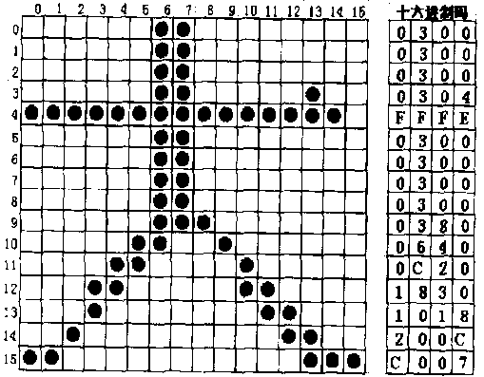
汉字字形码
点阵方式
  字模点阵的信息量是很大的，所占存储空间也很大
  16×16点阵，每个汉字就要占用32个字节
  48×48点阵，每个汉字则要占用288个字节
矢量方式
  存储的是描述汉字字形的轮廓特征，可以克服点阵方式的缺点。WINDOWS汉字库采用后者。
图 2‑3 点阵方式

Slide 56
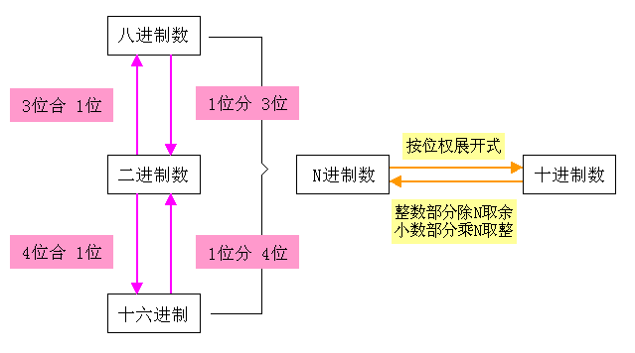
1．4 几种进位制数之间的相互转换

Slide 57
  一、 任意进制整数到十进制整数
  之间的转换
    按权展开，先乘后加

Slide 58
  二、 十进制整数到任意进制整数的转换
    1、 十进制整数转换成其他进制整数
    除R取余 R为基数
    2、十进制小数转换成其他进制小数
    乘R取整 R为基数

Slide 59
• 十六进制 十进制
  BF3CH = 11×16³ +15×16² +3×16¹ +12×16⁰
  = 48956D
  降幂法 除法
  例：399D = ? H
  399 143 15 399/16→24/16→1/16→ 0
  -↓ -↓ -↓ ↓ ↓ ↓
  16^{n} 256 16 1 F 8 1
  × × ×
  1 8 F
  ∴ 399D = 18FH

Slide 60
三、 二进制数和十六进制数之间的
  相互转换
    1、二进制数转换成十六进制数方法：
    将二进制数从右边开始每4位可分为1个十六进制数，左边不够4位则用0补充。
    2、 十六进制整数转换成二进制数方法：
    将每位十六进制数用4个二进制位表示即可。

